Slide 1

五
第讲
远程教育系统类型及其构成

Slide 2
INTRODUCTION
主要内容
1
微观远程教育系统的组成
远程教育系统分类的条件
远程教育的分类方法
远程教育系统的主要类型
2
3
4

Slide 3
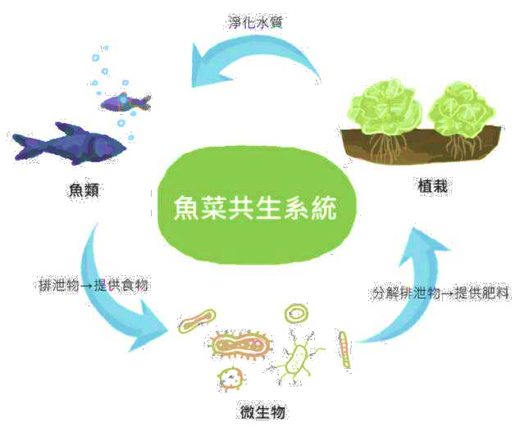
系统及教学系统
一般系统论创始人贝塔朗菲定义：系统是相互联系相互作用的诸元素的综合体。
中国著名学者钱学森认为：系统是由相互作用、相互依赖的若干组成部分结合而成的，具有特定功能的有机整体，而且这个有机整体又是它从属的更大系统的组成部分。
如：自然系统包括生态平衡系统、生命机体系统、天体系统、物质微观结构系统以及社会系统等。

Slide 4
系统及教学系统
系统的三个特性：
  一是多元性，系统是多样性的统一，差异性的统一；
  二是相关性，系统不存在孤立元素组分，所有元素或组分间相互依存、相互作用、相互制约；
  三是整体性，系统是所有元素构成的复合统一整体。

Slide 5
系统及教学系统
教学系统是由教师、学生、教学内容和技术媒体等部分组成，具备一定教学活动组织与实施功能、人才培养功能的整体。
教师、学生、教学内容和技术媒体等之间的相互作用方式和相互关联不同，则会形成不同教学实施和人才培养
教师
内容
学生及学习
媒体技术

Slide 6
微观远程教育系统的组成
课程子系统
学业支持服务子系统
管理子系统
后勤子系统
学生子系统

Slide 7
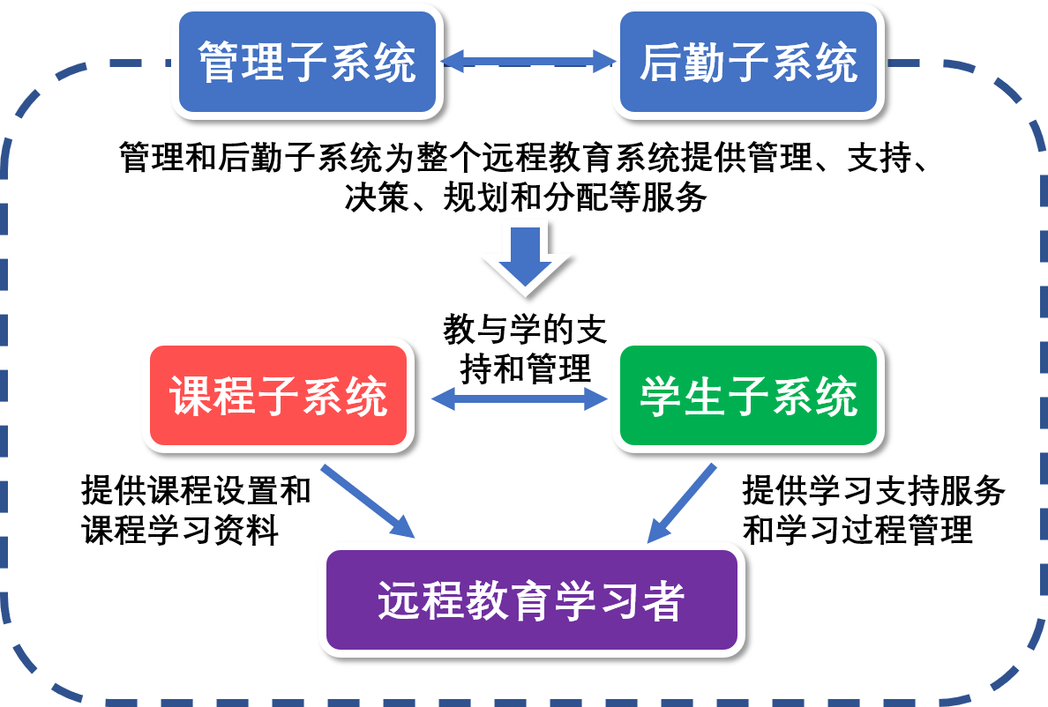
微观远程教育系统的组成

Slide 8
远程教育机构的界定
开展远程教育的机构类型多样：开放大学，空中大学，电视和广播教育节目制作机构，政府资助的机构，农村改革和扫盲教育项目，民营机构和以网络为基础的个人教学等。
严格的界定：具有学术和管理的特点，并在具体规划中反映这些特点，为远程学习服务的机构才是远程教育机构。

Slide 9
远程教育系统分类的条件
1
2
3
4
能识别不同类型机构的共性及与其它类型的区别
分类根据：按时间，学生或机构构成情况等分类
分类应力求包括所有的机构
分类就只包括现存的远程教育机构在内

Slide 10
远程教育的分类方法
奥托.彼得斯的分类法
东方模式和西方模式
从四个标准进行的分类：政治结构，课程结构，组织结构和教学结构。
穆.尼尔的分类法
按权威性和重点业务来进行分类。财务， 考试与认可， 课程和教材。教材的发送和对学生支持服务。
Keyword
择.挨尔.布什拉的分类法
大学函授教学分类法
车斯特.泽拉亚.古德曼分类法
按提供远程教育的层次和程度来进行分类

Slide 11
远程教育的分类方法
远程教育机构
自治型院校
混合型院校
私立
和
公立
的
远程
教育
公司
远程
教育
大学
和
开放
大学
美加
等国
大学
中附
属的
校外
独立
学习
部门
东德
等国
的
咨询
模式
澳大
利亚
一体
化模
式或
新英
格兰
模式

Slide 12
自治的远程教育机构
公立和私立的远程教育机构
主要进行非学历远程教育，自制或购买资源，聘请专业人士进行教学，现采用网络平台较多。
学习材料
学习材料
学生
作业
评价与指导

Slide 13
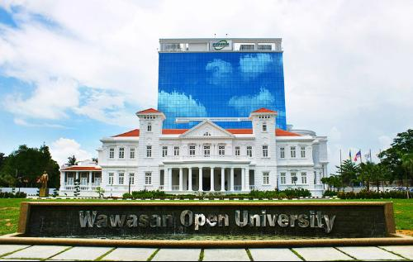
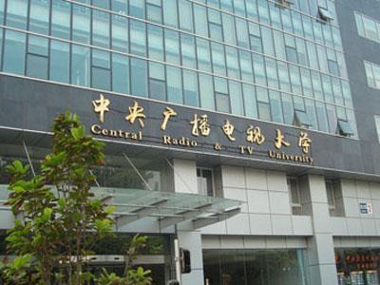
自治的远程教育机构
远程教育大学
各种开放大学，学习材料丰富，使用媒体，学生与机构间的联系多样化，教学水平稳定。
例：英国开放大学
中国中央广播电视大学

Slide 14
多层次的远程教育机构
自治的远程教育机构
  长期聘用全体人员进行教学和管理工作以保证质量
  聘用专门人员进行不同层次的课程设计
  教学媒介设备和教学设计人员一次性地给同一机构

Slide 15

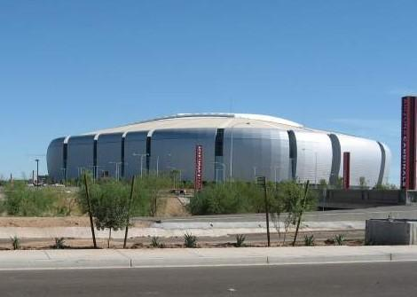
常规院校中的远程教育部门
常规院校中的远程教育部门
教学资源丰富，师资力量强大。如现代远程教育试点工程中各网院，凤凰城大学。

Slide 16
试点网院的组织结构

Slide 17
试点网院的组织结构

Slide 18
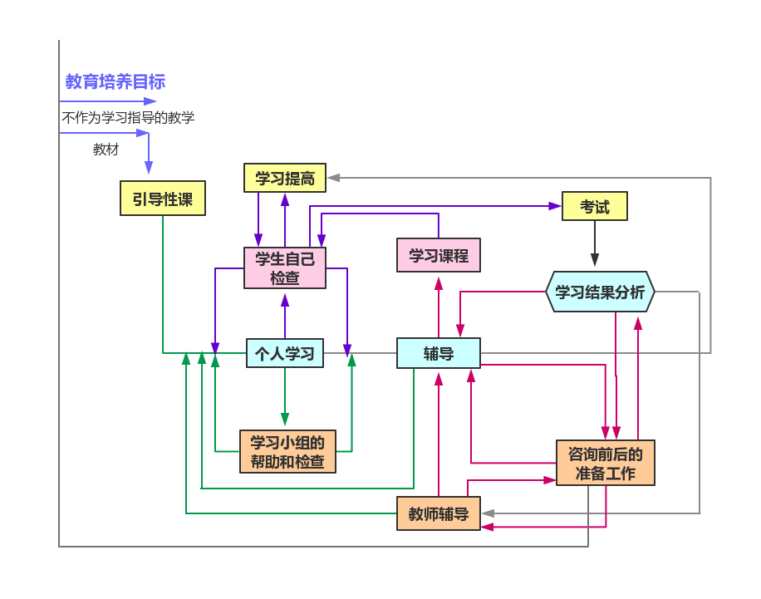
常规院校中的远程教育部门
咨询模式
  需要有专门的时间进行学习，通常与工作的关系紧密
  不脱产，接近面授教育

Slide 19
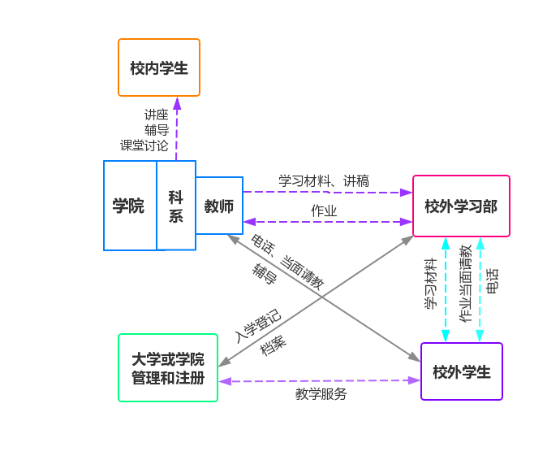
常规院校中的远程教育部门
一体化模式
大学老师有双重工作，负责由同等数目的校内学生和校外学生组成的集体进行教学。远程学生的教学组织包括送给学生校内上课的讲稿，并要求学生在固定的时间内到学校上课。
例：澳大利亚的常规院校中开展
常规大学中的在线课程

Slide 20
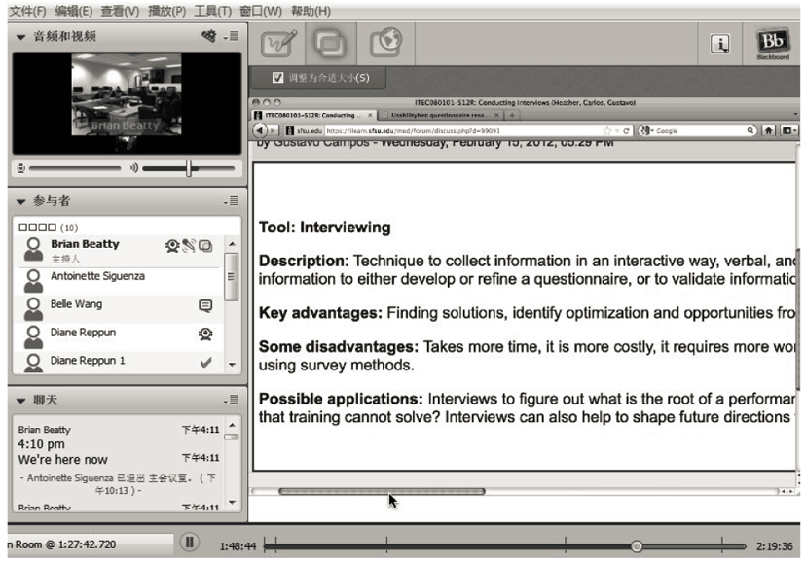
美国旧金山州立大学HYFLEX课程

Slide 21
远程教育实践
学习愉快
ENJOY THE CLASS
LIVE AND LEARN
现代远程教育研究所
穆 肃

